Slide 1
КНИЖКИ-МАЛЫШКИ

Slide 2
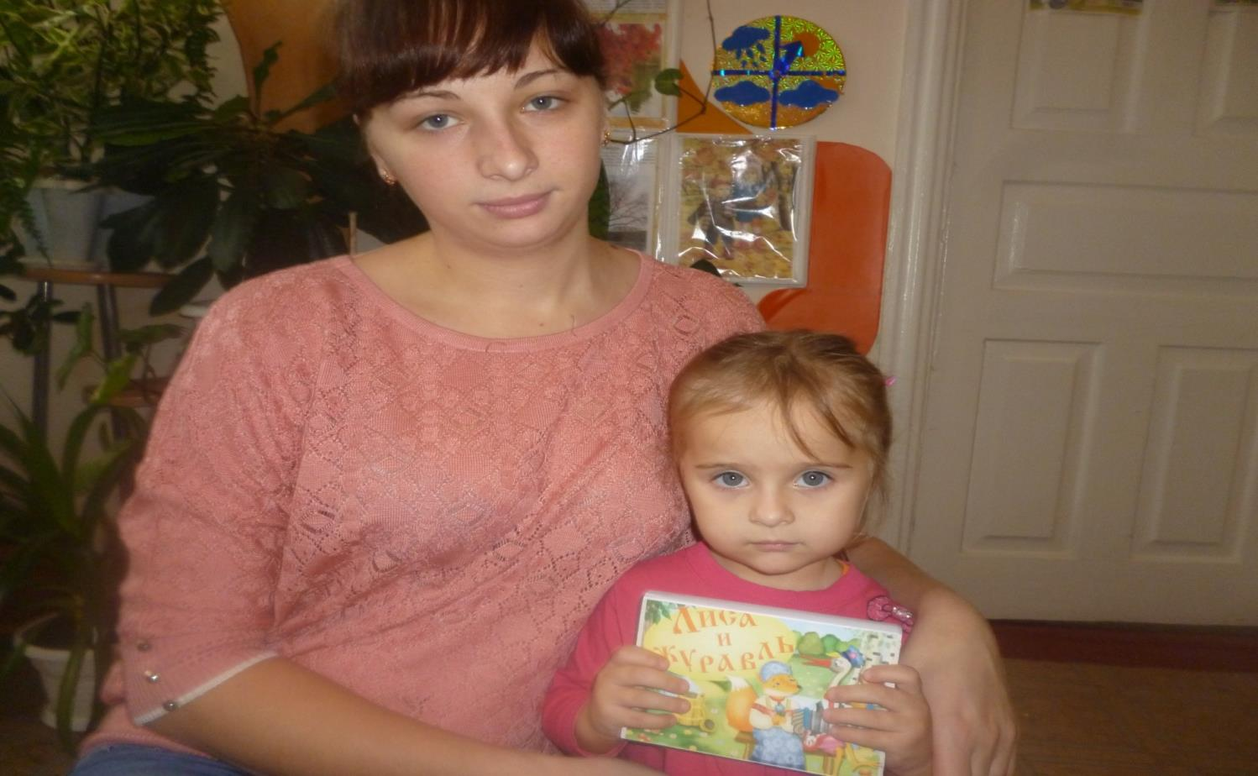
СЕМЬЯ ГЕРМАНОВЫХ

Slide 3
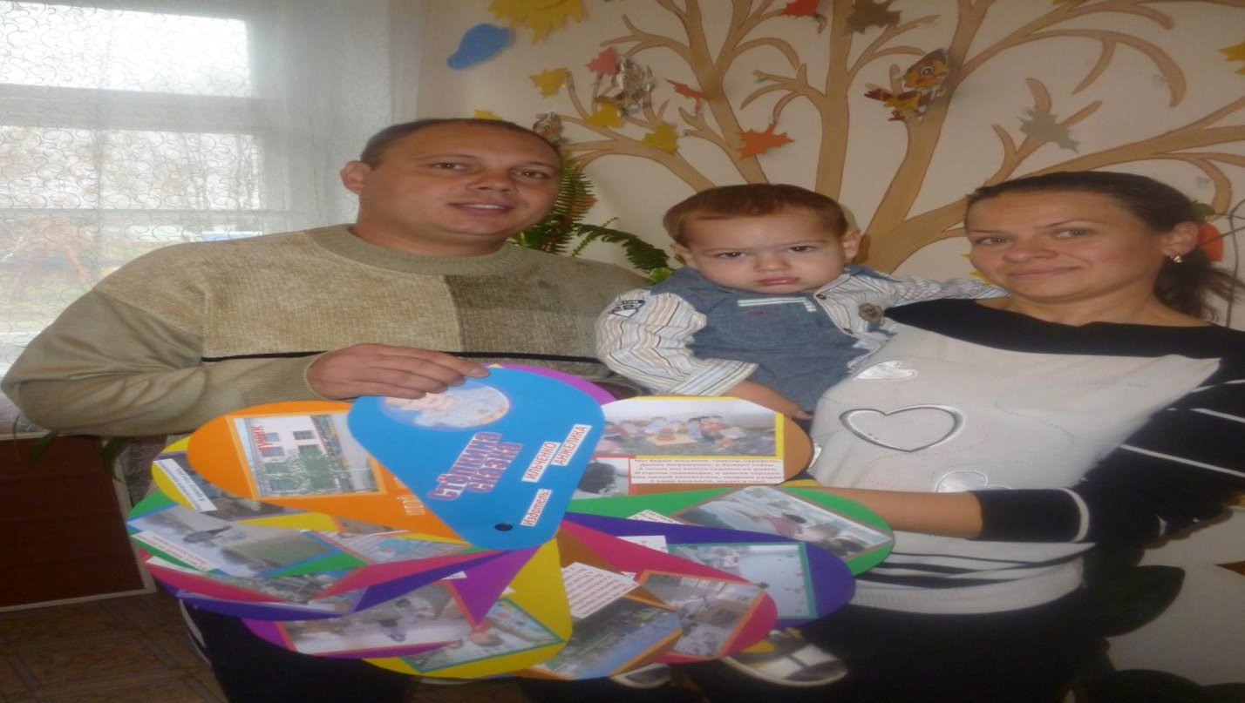
ХОРОШАЯ КНИГА – ЯРЧЕ ЗВЁЗДОЧКИ СВЕТИТ
СЕМЬЯ ИЛЬЧЕНКО

Slide 4
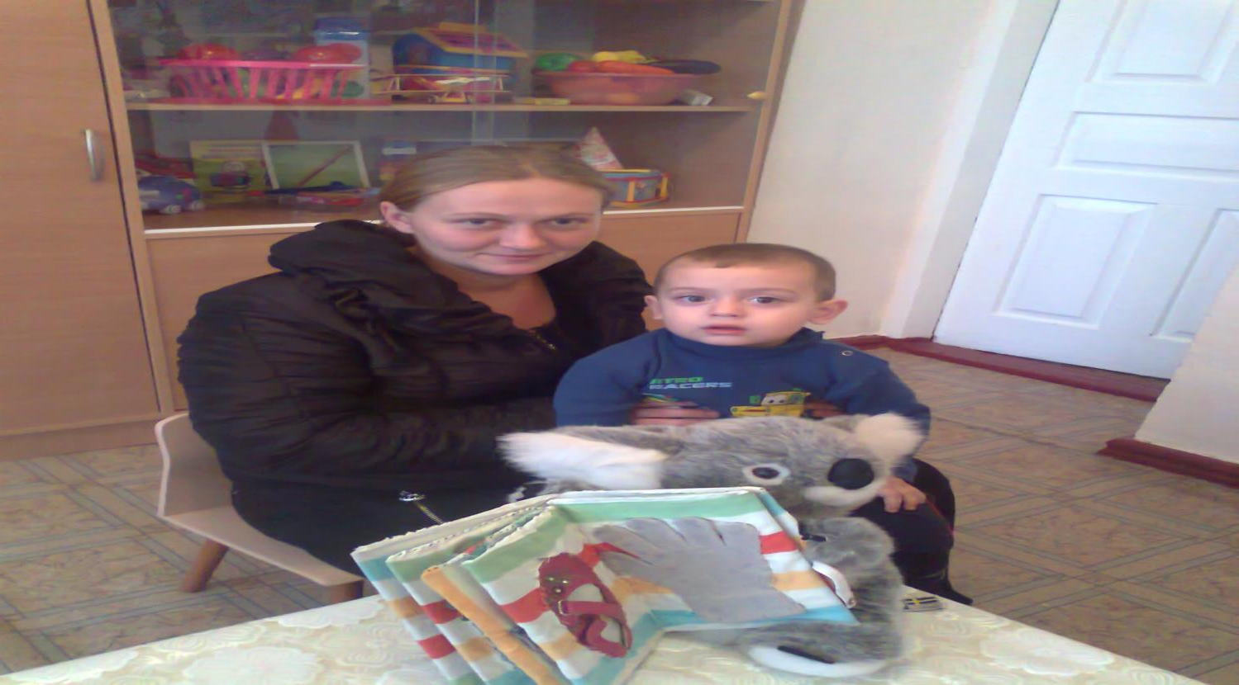
СЕМЬЯ ЕРОХИНЫХ

Slide 5
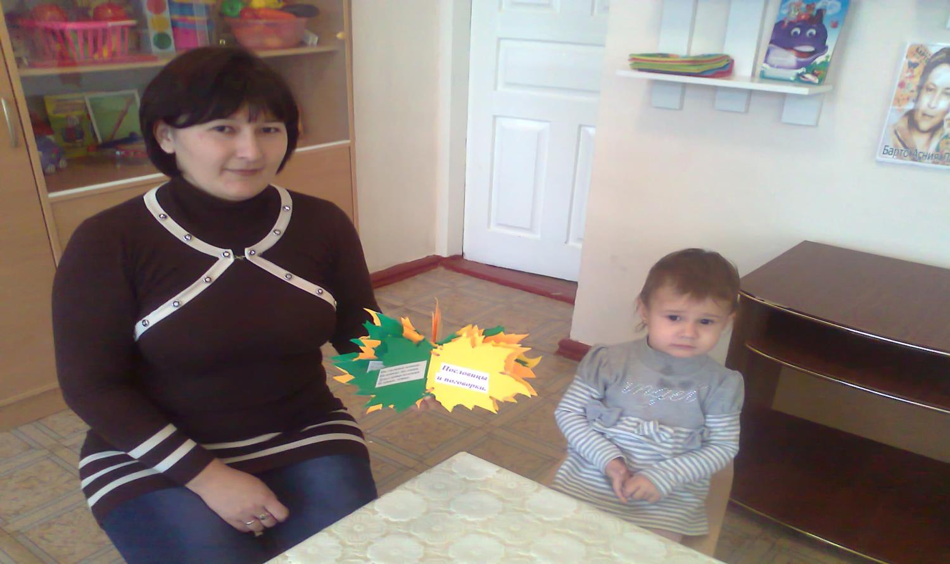
ХОРОШАЯ КНИГА – ЛУЧШИЙ ДРУГ.
СЕМЬЯ ЛЕВОЧКИНЫХ

Slide 6
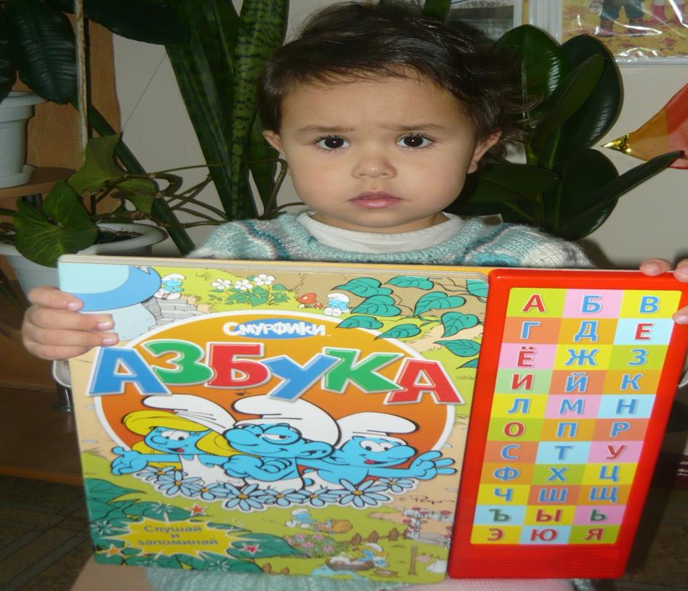
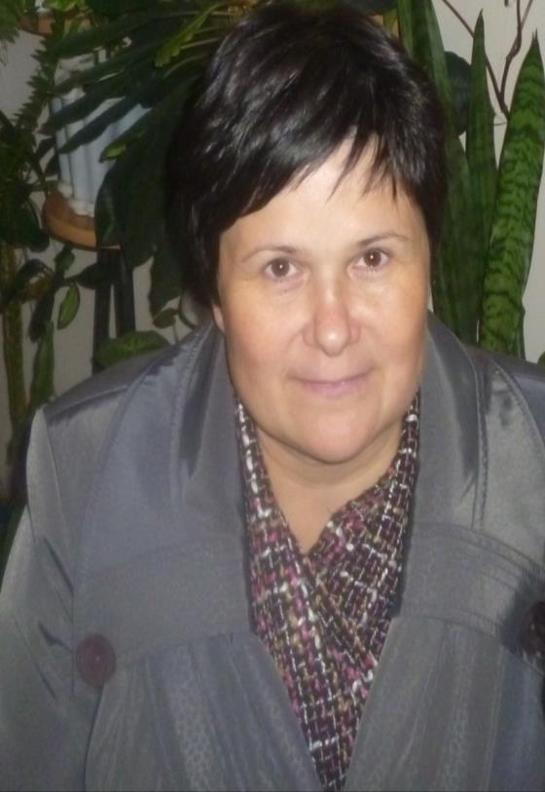
СЕМЬЯ ТОЙКЕЕВЫХ

Slide 7
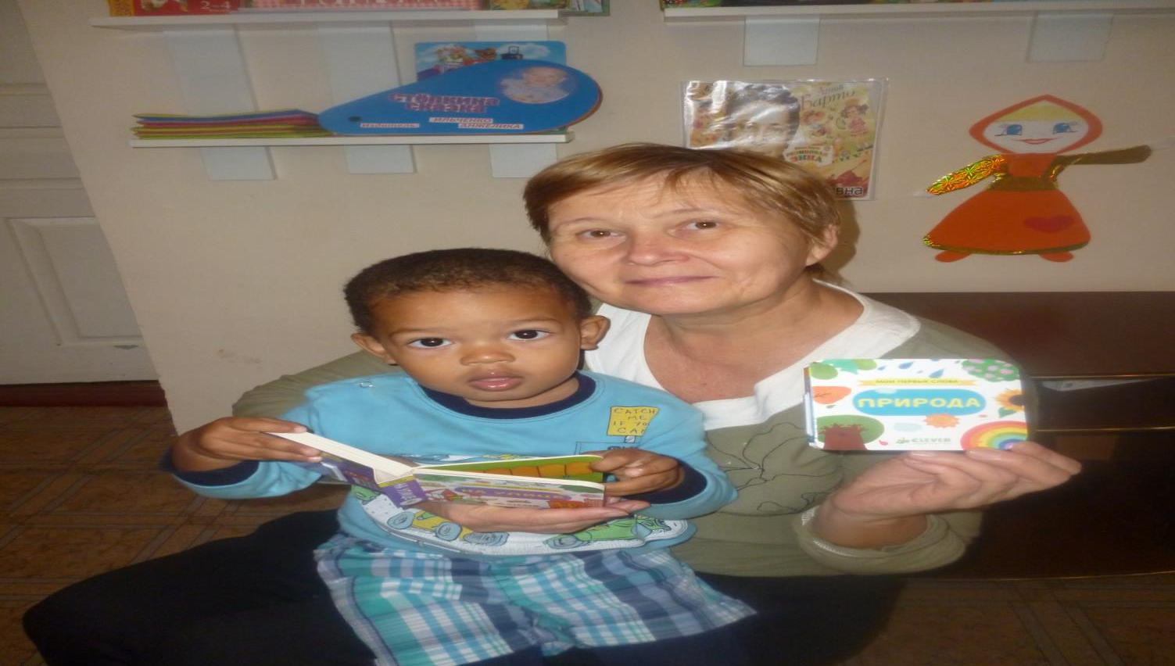
КНИГА – ЭТО ЗЕРКАЛО ЖИЗНИ.
СЕМЬЯ САПОЖНИКОВЫХ

Slide 8
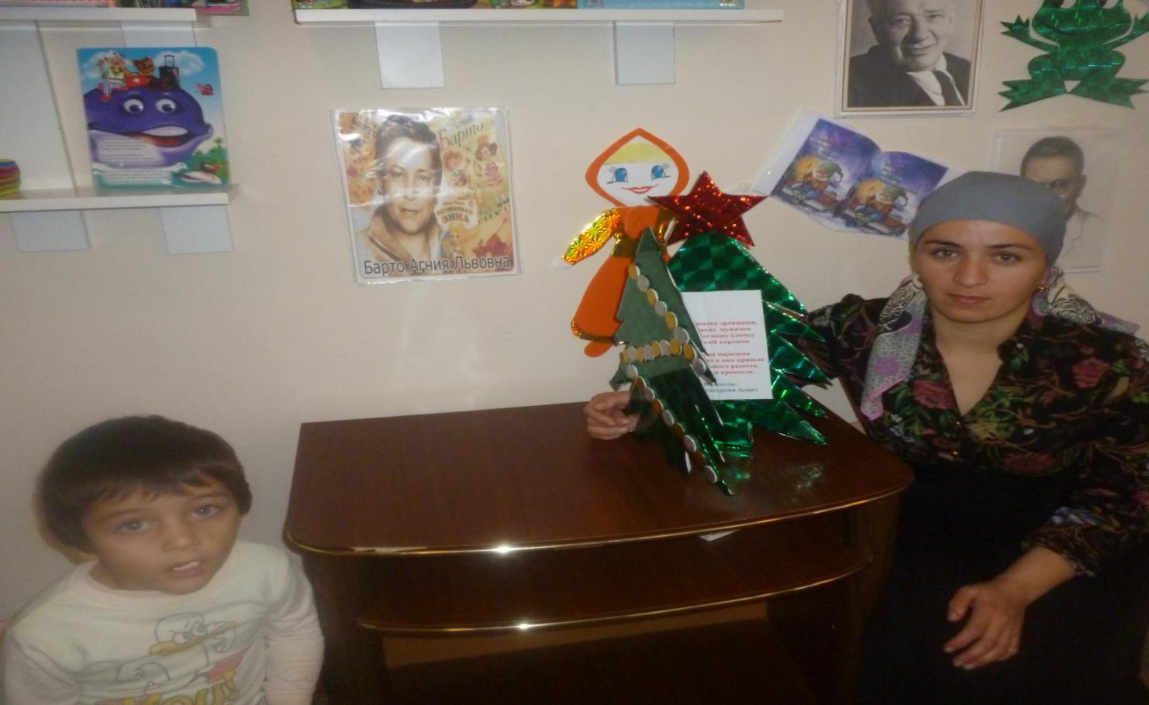
СЕМЬЯ АБДУЛГАПУРОВЫХ

Slide 9
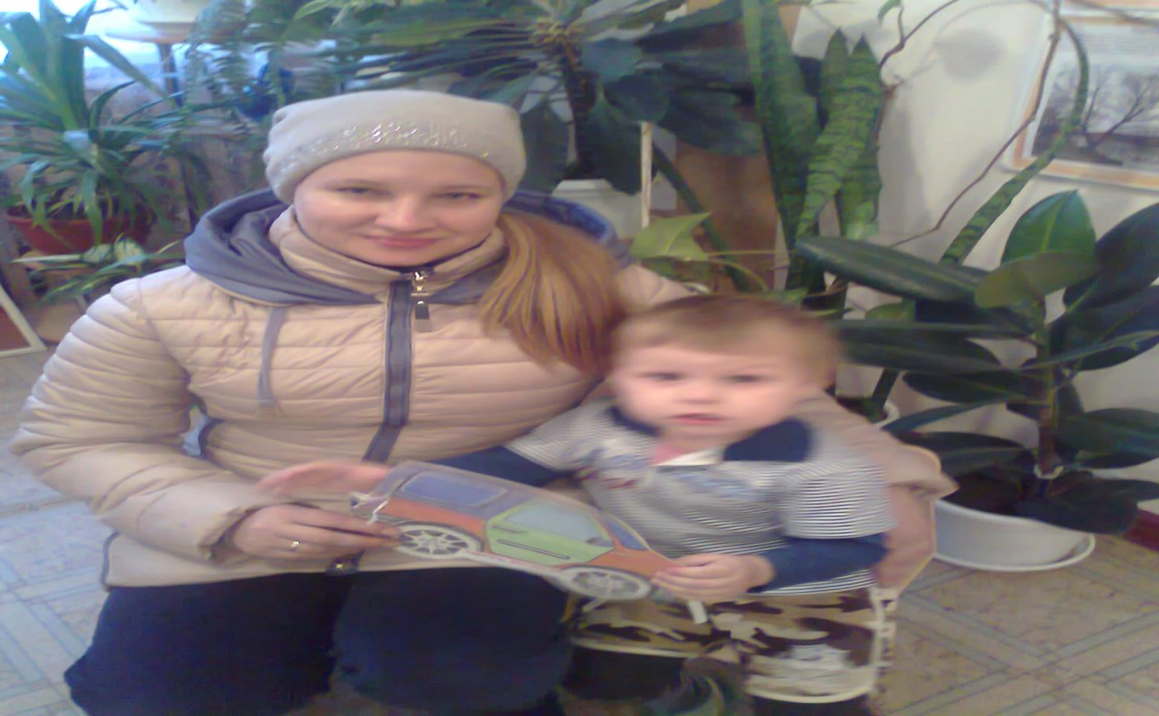
КНИГА В СЧАСТЬЕ УКРАШАЕТ,
А В НЕСЧАСТЬЕ УТЕШАЕТ.
СЕМЬЯ ЯРЫГИНЫХ

Slide 10
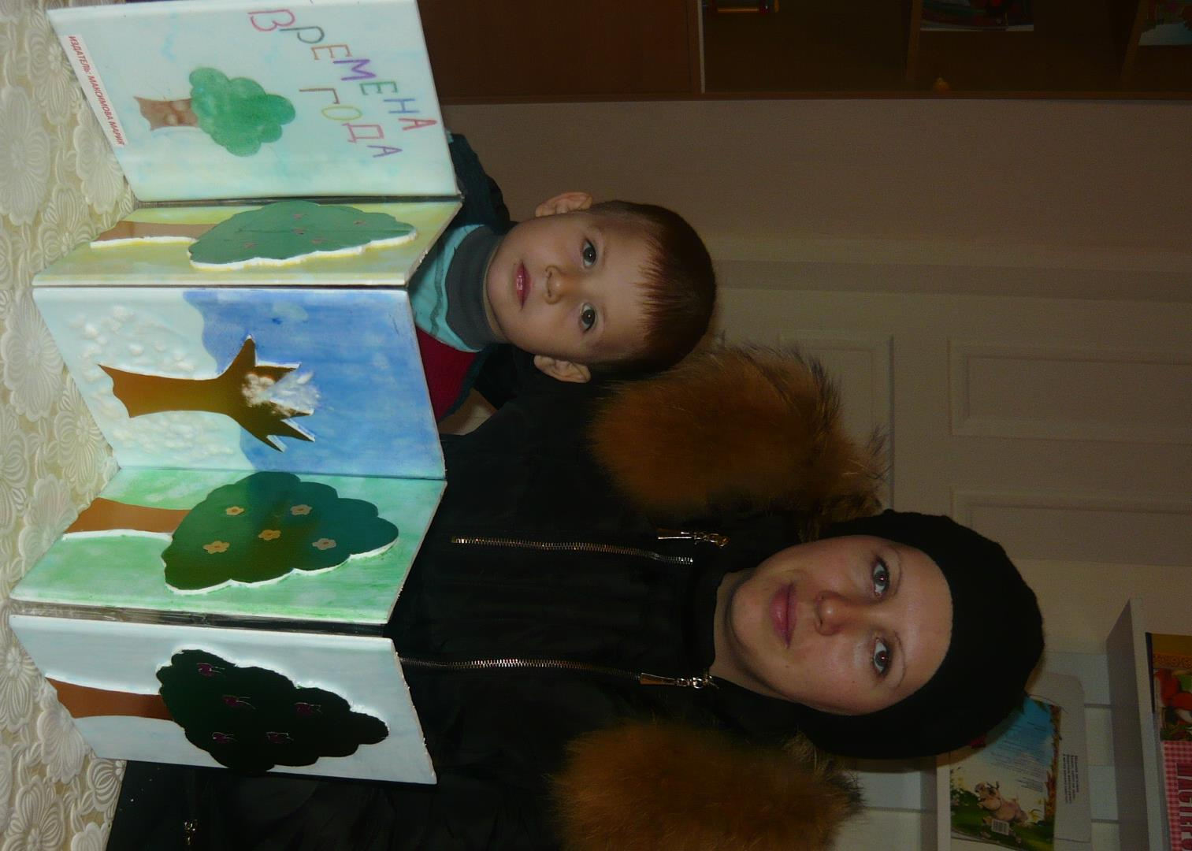
ИСПОКОН ВЕКОВ КНИГА РАСТИТ ЧЕЛОВЕКА.
СЕМЬЯ МАКСИМОВЫХ

Slide 11
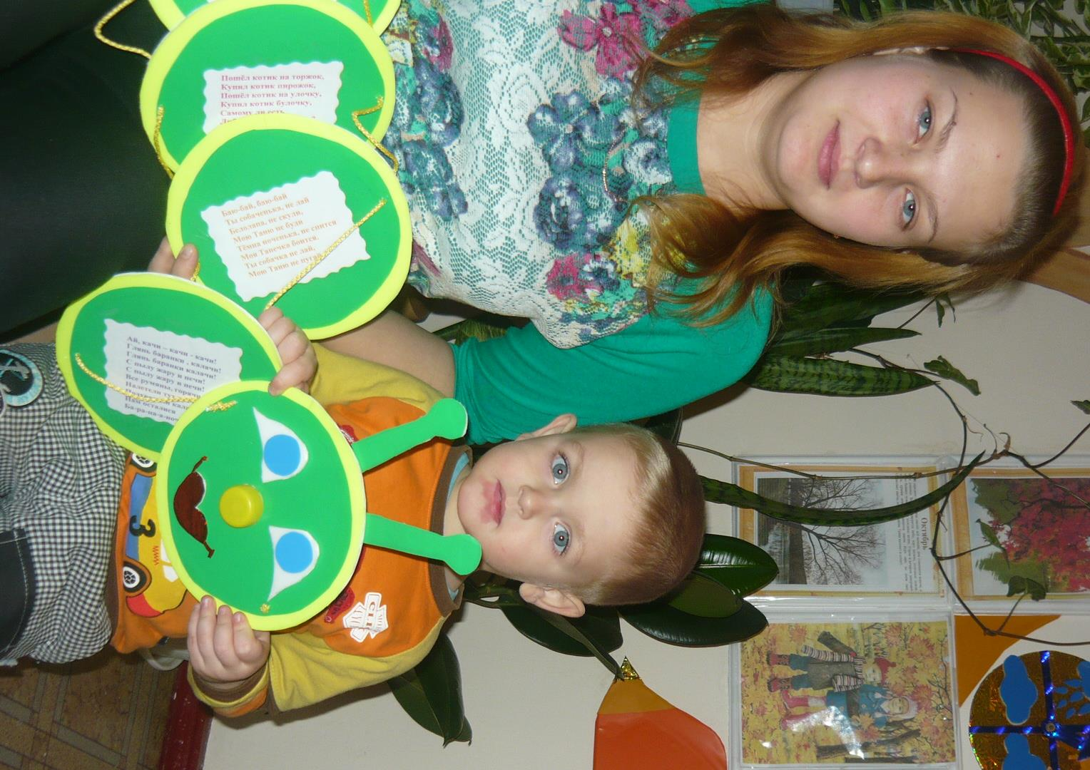
СЕМЬЯ СЪЕДИНЫХ

